Slide 1
Grünes Unternehmertum und Wirtschaft

Slide 2
01
02
Über mich
Was ich tue
03
04
Meine Erfahrung
Meine Arbeit
Mein Name ist ....
Und ich arbeite bei ...
Während dieses Kurses dachte ich an ein grünes Unternehmen in ...
Meine Hauptfähigkeiten sind ...

Slide 3
01
Grünes Unternehmertum

Slide 4
Konzeptioneller Rahmen
Die Umweltgüter- und -dienstleistungsindustrie umfasst Tätigkeiten, die Waren und Dienstleistungen zur Messung, Vermeidung, Begrenzung, Minimierung oder Korrektur von Umweltschäden an Wasser, Luft und Boden sowie von Problemen im Zusammenhang mit Abfall, Lärm und Ökosystemen herstellen. Dazu gehören sauberere Technologien, Produkte und Dienstleistungen, die Umweltrisiken verringern und die Verschmutzung und den Ressourcenverbrauch minimieren.

Slide 5
Was ist grünes Unternehmertum und warum ist es wichtig?
Entwicklung, die den Bedürfnissen der Gegenwart entspricht
ohne die Fähigkeit künftiger Generationen zu gefährden, ihre eigenen Bedürfnisse zu befriedigen
Grünes Unternehmertum

Slide 6
Was ist grünes Unternehmertum und warum ist es wichtig?
Wie hier gezeigt wird, strebt ein nachhaltiges Unternehmen ein Gleichgewicht zwischen wirtschaftlichem (finanziellem), sozialem (menschlichem) und ökologischem (biologische Vielfalt, Ökosysteme) Nutzen als Teil des Kerngeschäftsziels des Unternehmens an.
Nachhaltigkeit
Soziales
Umwelt
Wirtschaft

Slide 7
Was ist grünes Unternehmertum und warum ist es wichtig?
Schreiben Sie ein Beispiel für grünes Unternehmertum auf, das Ihnen einfällt.
Anschließend stellen Sie Ihre Wahl der Klasse vor und holen sich ein Feedback ein.

Slide 8
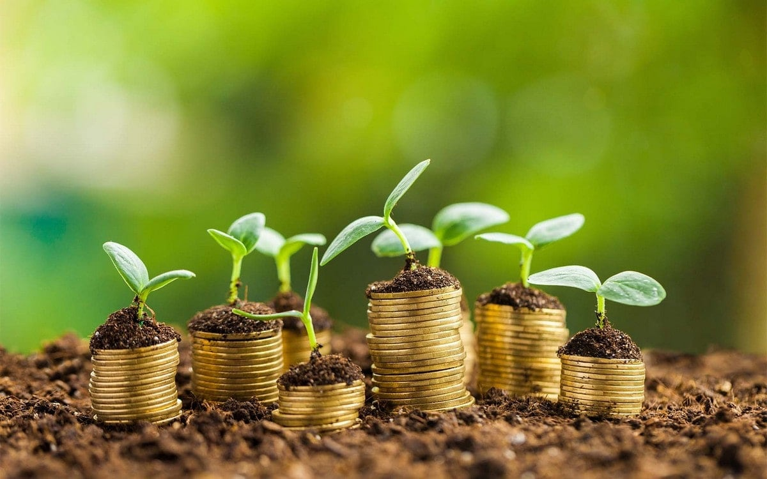
Was ist also ein grünes Unternehmen?
Einbeziehung der Grundsätze der Nachhaltigkeit in ihre Geschäftstätigkeit
dem Personal einen angemessenen Lohn für die geleistete Arbeit zahlen
Gerechte Verteilung der Vorteile über die gesamte Wertschöpfungskette
Engagieren Sie sich dauerhaft für Umweltprinzipien in Ihrer Geschäftstätigkeit
Maximierung des sozialen Nutzens des Unternehmens
Angebot von umweltfreundlichen und/oder lokalen Produkten und Dienstleistungen
Der Gemeinschaft zu mehr Nachhaltigkeit verhelfen
Anstrengungen zur Reduzierung der Ressourcen
Diese werden häufig in einer öffentlich zugänglichen und regelmäßig aktualisierten Nachhaltigkeits- oder Umweltpolitik dargelegt.

Slide 9
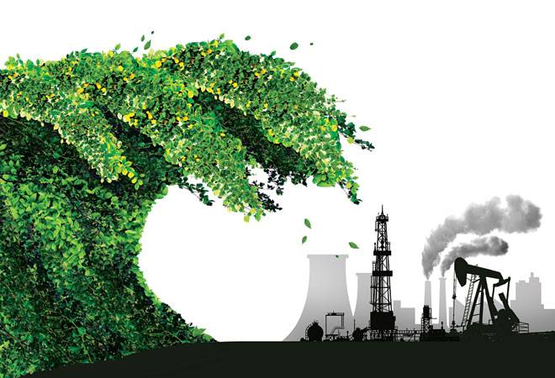
Das Konzept des grünen Unternehmertums
Fakten:
60 Prozent der Unternehmen messen heute die Effizienz durch grüne Programme, von denen 78 Prozent die Energieeffizienz erreichen
zwei Drittel geben an, dass sie bei Heizung/Kühlung und Papier sparen
60 Prozent senken die Kosten für den Wasserverbrauch
Etwa 69 Prozent der Befragten geben an, dass sie in ihren verschiedenen Geschäftsbereichen bereits auf grüne Technologien setzen.

Slide 10
Das Konzept des kreativen grünen Unternehmers
Grünes kreatives Unternehmertum wird als die Fähigkeit eines Unternehmers angesehen, die Zustimmung der Interessengruppen zu seinen Ideen zu erhalten, die Kontrolle über die Wertschöpfungsketten zu übernehmen und für seinen Einfallsreichtum bei der Lösung von Umweltproblemen belohnt zu werden.
Die Fähigkeit des Unternehmers, Investoren für seine kreativen Ideen zu gewinnen, bestimmt den Grad des Erfolgs, den er mit seinen innovativen Bemühungen erzielt.

Slide 11
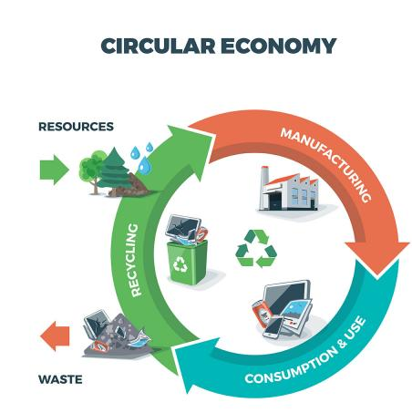
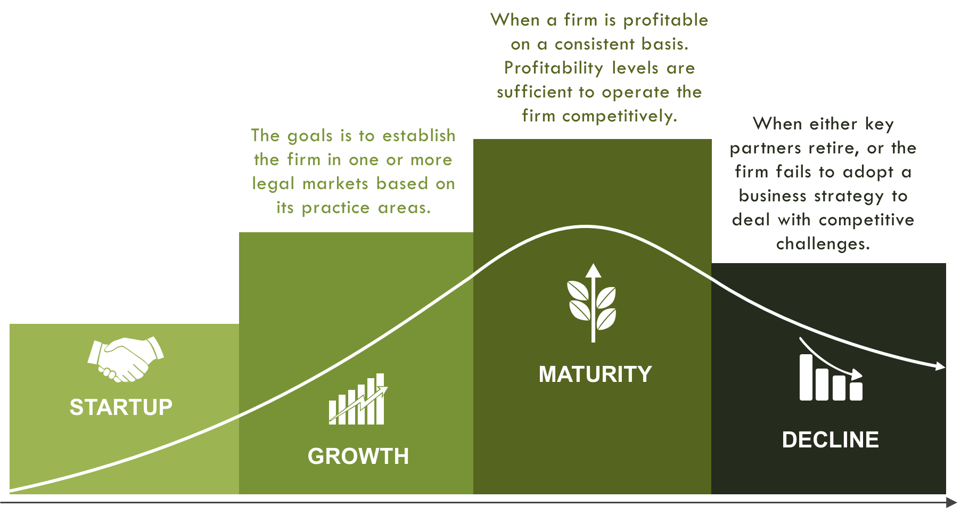
Das Konzept des Lebenszyklus eines Unternehmens im grünen Unternehmertum
Der Lebenszyklus eines Unternehmens ist die Entwicklung eines Unternehmens vom Zeitpunkt seiner Einführung in die Geschäftswelt bis zu dem Zeitpunkt, an dem es in seinem Umfeld überleben kann.

Slide 12
Das Konzept der institutionellen Struktur im grünen Unternehmertum
Grünes Unternehmertum kann auf zwei Arten entstehen, nämlich durch "bereits etablierte" Unternehmen, die sich der Ökologisierung zuwenden, und durch neue "geborene grüne" Unternehmen.
Praktische Übung - Diskutieren Sie mit Ihren Teamkollegen und finden Sie Argumente dafür, welche der beiden oben genannten Arten des grünen Unternehmertums effizienter ist und warum.

Slide 13
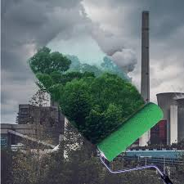
Das Konzept des Greenwashing im grünen Unternehmertum
Was ist Greenwashing?
Naturfreundliche Begriffe wie "Öko", "Bio" und "organische" Nachhaltigkeit werden von einigen skrupellosen Unternehmen rhetorisch verwendet, um ahnungslosen Verbrauchern vorzugaukeln, dass diese Unternehmen bei ihrer Geschäftstätigkeit umweltbewusst vorgehen.
Es ist zu beobachten, dass die Unternehmen bewusst "Greenwashing" betreiben, was wörtlich bedeutet, dass sie die Öffentlichkeit durch Marketingkampagnen in die Irre führen.

Slide 14
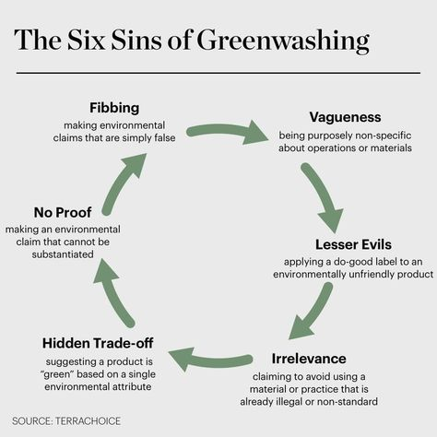
Das Konzept des Greenwashing im grünen Unternehmertum
Praktische Übung
Bitte sehen Sie sich das folgende Video an und identifizieren Sie Unternehmen, die Greenwashing betreiben.
Diskutieren Sie anschließend mit der Gruppe über die Auswirkungen, die die Maßnahmen der von Ihnen identifizierten Unternehmen haben.
https://www.youtube.com/watch?v=5cEl-esdjpU

Slide 15
Woran erkennt man, dass es sich um Greenwashing handelt?
1. Siehst du eine grüne Behauptung? Überprüfen Sie es. Besuchen Sie ihre Website. Gibt es eine Menge Informationen? Oder sehen Sie eine Menge Unklarheiten? Wenn die Angaben sehr vage und unspezifisch sind, handelt es sich um Greenwashing.
2. Lenkt Sie die Werbung vom großen Ganzen ab? Sicherlich hat BP geholfen, kleine Enten zu säubern. Das geht einem ans Herz. Wie niedlich! Aber wenn das Unternehmen nicht grob fahrlässig gehandelt hätte, wären diese kleinen Enten gar nicht erst mit Öl bedeckt worden. Das ist Greenwashing.

Slide 16
Woran erkennt man, dass es sich um Greenwashing handelt?
3. Sind die Worte irreführend? Sagen sie einen Haufen Nichts? Gibt es irgendwelche substanziellen Informationen? Gibt es Quellen für ihre Behauptungen wie tatsächliche Bescheinigungen oder nachweisbare Fakten?
4. Wie sieht es mit den Grafiken aus? Sind die Grafiken alle grün? Zeigen sie schöne Naturszenen? Versuchen sie, Ihnen das Gefühl zu geben, dass das Produkt natürlich ist, obwohl es vielleicht alles andere als das ist?

Slide 17
Woran erkennt man, dass es sich um Greenwashing handelt?
5. Ist die Behauptung zu schön, um wahr zu sein? Übertreiben sie ihre Absichten? Glauben Sie wirklich, dass das Unternehmen seine Behauptungen einhalten kann?
6. Wie reagiert Ihr Bauchgefühl? Ich bin mir ziemlich sicher, dass wir alle wissen, dass man Werbung nicht für bare Münze nehmen sollte. Es gibt immer einen Hintergedanken, um an Ihr Portemonnaie zu kommen. Vertrauen Sie sich selbst.
7. Im Zweifelsfall googeln Sie es. Das Tolle am Internet ist, dass die Geschichte dort zu finden ist.

Slide 18
Die Vorteile des grünen Unternehmertums
Bewusstsein für grünes Marketing
Einfache Umsetzung der Umweltvorschriften
Erzielung von umweltfreundlichen Investitionen und Erwerb von Darlehen mit besseren Konditionen
Neue Handelsmöglichkeiten
Senkung der Betriebskosten

Slide 19
Tipps für grüne Unternehmer
Seien Sie bereit, Ihre ursprüngliche Idee zu ändern!
Erkenne dich selbst... und deine Grenzen!
Kann ich mein Unternehmen allein gründen und führen?
Werden Sie ein grüner Unternehmer
Denken Sie groß!
Ein gutes Team zusammenstellen
Identifizieren Sie die Interessengruppen
Kunden und Interessengruppen einbeziehen
Schauen Sie sich die internationalen Marktchancen an!
Denken Sie an wirtschaftliche Nachhaltigkeit!
Haben Sie ein einzigartiges Nutzenversprechen!
Partnerschaft mit Ihrer Lieferkette
Klug kommunizieren
Erleichterung des Startkapitals
Achten Sie auf neue Geschäftsmodelle!
Haben Sie keine Angst vor dem Scheitern!
Muss ich reich sein, um ein grünes Unternehmen zu gründen?
Versuchen Sie, die Finanzinstitute zu überzeugen!
Bleiben Sie in Verbindung!

Slide 20
Schlussfolgerungen
Verringerung der Umweltauswirkungen
Ökologisierung der Geschäftsprozesse, Produkte und Dienstleistungen
Die Wirtschaft wird grüner
Ökologisches Denken in der Firma verankern

Slide 21
Bewertung - Green Business Canvas
Praktische Übung
Nachdem Sie die Tipps für grüne Unternehmer besprochen haben, füllen Sie bitte einen GRÜNEN UNTERNEHMENSKANON aus und berücksichtigen Sie dabei die Angaben im gezeigten Beispiel.

Slide 22
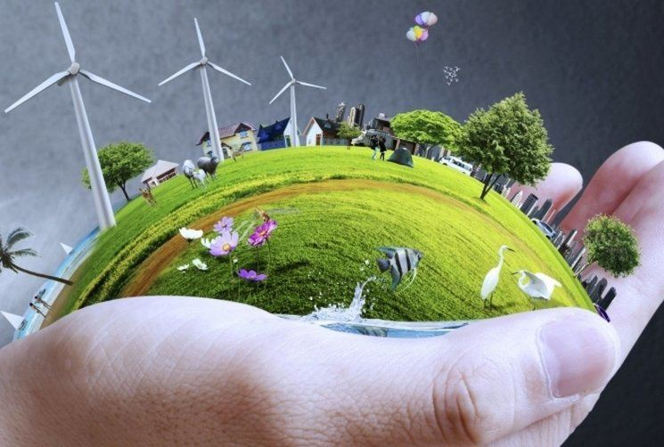
Grünes Unternehmertum und Unternehmen
Vielen Dank!

